Slide 1
Курс Обработка больших данных
Лекция 9. Data Mining.
Проверка гипотез
Notes:
1

Slide 2
Содержание
1
Виды наиболее важных
статистических гипотез
Технологии проверки
статистических гипотез
2
Дополнительные условия
проверки гипотез
3

Slide 3
Содержание
Дополнительные условия
проверки гипотез
3
3.1
Гипотеза о нормальности
распределения
3.2
Парные и независимые выборки
3.3
Гипотеза о равенстве дисперсий

Slide 4
1
Виды наиболее важных
статистических гипотез

Slide 5
Определение
Статистическая гипотеза - это некоторое предположение о свойствах генеральной совокупности, которое необходимо проверить.
Статистические гипотезы выдвигаются, когда необходимо проверить, является ли наблюдаемое явление элементом случайности или результатом воздействия некоторых величин.
Статистическая гипотеза – это может быть, например, утверждение о свойствах распределения вероятностей случайной величины (или случайного вектора).
Гипотеза нуждается в проверке.
Проверка основывается на результатах эксперимента, на наблюдениях.

Slide 6
Виды гипотез
По характеру проверяемого предположения
Параметрические гипотезы. Касаются числовых параметров распределения генеральной совокупности:
О равенстве средних (например, H₀: μ₁ = μ₂) – проверяется t-критерием, ANOVA.
О равенстве дисперсий (H₀: σ₁² = σ₂²) – критерии Фишера, Бартлетта, Левене.
О равенстве долей (H₀: p₁ = p₂) – z-критерий, критерий хи-квадрат для долей.
О значении параметра (H₀: μ = μ₀, H₀: σ² = σ₀², H₀: p = p₀).
О равенстве коэффициентов регрессии нулю (H₀: β = 0) – проверка значимости модели.
Непараметрические гипотезы. Не связаны с конкретным законом распределения, используют ранги, частоты:
О виде распределения (гипотеза согласия, goodness-of-fit): H₀ – эмпирическое распределение соответствует теоретическому (нормальному, равномерному, Пуассона и т.п.). Критерии: χ² Пирсона, Колмогорова–Смирнова, Шапиро–Уилка.
Об однородности выборок – принадлежат ли несколько выборок одной генеральной совокупности (критерии: χ², Краскела–Уоллиса, Манна–Уитни).
О независимости признаков в таблице сопряжённости (H₀: признаки статистически независимы) – критерий χ².
О случайности выборки (например, проверка отсутствия тренда, серий).
О равенстве медиан (непараметрический аналог гипотезы о равенстве средних).

Slide 7
Виды гипотез
Для проверки параметрических гипотез используют параметрические критерии: t-критерий Стьюдента, F-критерий Фишера, z-критерий для доли, ANOVA и др.
Эти критерии обладают большей мощностью, если предположения о распределении выполнены.
Примеры параметрических гипотез:
H₀: μ = 50 (среднее равно заданной константе);
H₀: μ₁ = μ₂ (средние двух групп равны);
H₀: σ₁² = σ₂² (дисперсии равны);
H₀: p = 0,3 (доля признака в популяции);
H₀: β = 0 (коэффициент регрессии незначим).

Slide 8
Виды гипотез
Непараметрические гипотезы — это предположения, которые не делают утверждений о конкретных параметрах известного распределения. Они касаются более общих свойств: формы распределения, независимости, случайности, однородности, порядка величин (медиан, рангов).
Примеры непараметрических гипотез:
H₀: эмпирическое распределение соответствует нормальному (гипотеза согласия);
H₀: две выборки взяты из одной и той же генеральной совокупности (гипотеза однородности);
H₀: признаки в таблице сопряжённости независимы;
H₀: выборка случайна (отсутствует тренд, периодичность);
H₀: медиана выборки равна нулю (или медианы групп равны) – непараметрический аналог гипотезы о средних.
Для проверки используют непараметрические критерии: χ² Пирсона, Колмогорова–Смирнова, Манна–Уитни, Краскела–Уоллиса, Вилкоксона, знаков, серий и др. Они работают в более широких условиях и устойчивы к выбросам, но обычно имеют меньшую мощность при нормальном распределении.

Slide 9
1. Гипотеза согласия
Обозначим F_{x}(t) функцию распределения случайной величины Х.
Пусть F₀(t) ̶ некоторая заданная функция распределения.
Гипотеза: функции распределения совпадают, то есть F_{x}(t)=F₀(t)
Кому и когда приходится проверять гипотезу согласия?
– рост танкистов распределен нормально;
– дисперсии стрельбы двух танковых дивизий равны между собой, при этом известно*, что точность стрельбы распределена нормально.
В первом случае выдвигается гипотеза о законе распределения, во втором – о числовых характеристиках двух распределений, закон которых известен.
* из многочисленных ранее проведённых исследований.

Slide 10
1. Гипотеза согласия
Откуда взялись эти гипотезы? В первом случае была проведена выборка танкистов (например, 100 человек) и в результате её исследования появилось обоснованное предположение, что рост ВСЕХ танкистов распределён нормально. Во втором случае исследовались выборочные данные по точности стрельбы двух дивизий, в результате чего возник интерес проверить – а одинакова ли генеральная результативность, или же какая-то дивизия стреляет точнее?
В обеих гипотезах речь идёт о генеральных совокупностях, и выдвигаются эти гипотезы на основании анализа выборочных данных.

Slide 11

Пример гипотезы согласия 1
Гипотеза о нормальности распределения
Когда распределение нормальное, экономим деньги: если
a) распределение можно считать нормальным и
б) задана необходимая погрешность результата,
то при проведении анализа можно обойтись меньшим числом наблюдений.
Например, опросить меньше покупателей в десятки и даже сотни раз, чтобы добиться той же точности.

Slide 12
Почему гипотеза o нормальности важна?
Потому что нормальное распределение часто встречается (Центральные предельные теоремы).
Центра́льные преде́льные теоре́мы (ЦПТ) — класс теорем в теории вероятностей, утверждающих, что сумма достаточно большого количества слабо зависимых случайных величин, имеющих примерно одинаковые масштабы (ни одно из слагаемых не доминирует, не вносит в сумму определяющего вклада), имеет распределение, близкое к нормальному.

Slide 13
Центральная предельная теорема
Теорема Ляпунова (ЦПТ) объясняет широкое распространение нормального закона распределения и поясняет механизм его образования. Теорема позволяет утверждать, что всегда, когда случайная величина образуется в результате сложения большого числа независимых случайных величин, дисперсии которых малы по сравнению с дисперсией суммы, закон распределения этой случайной величины оказывается практически нормальным законом.
А поскольку случайные величины всегда порождаются бесконечным количеством причин и чаще всего ни одна из них не имеет дисперсии, сравнимой с дисперсией самой случайной величины, то большинство встречающихся в практике случайных величин подчинено нормальному закону распределения.
Итак, нормальное распределение — наиболее распространенное в природе распределение непрерывных величин. Математическим обоснованием этого факта служит центральная предельная теорема.

Slide 14
Центральная предельная теорема
Практическое значение теоремы Ляпунова огромно. Опыт показывает, что закон распределения суммы независимых случайных величин, сравнимых по своему рассеиванию, достаточно быстро приближается к нормальному. Уже при числе слагаемых порядка десяти закон распределения суммы можно заменить на нормальный. Но в среднем при грубом предположении распределение считают нормальным при n≥30.
Закон больших чисел лежит в основе различных видов страхования (страхование жизни человека на всевозможные сроки, имущества, скота, посевов и др.).
При планировании ассортимента товаров широкого потребления учитывается спрос на них населения. В этом спросе проявляется действие закона больших чисел.
нормальное распределение является простейшим законом пригодным для моделирования доходностей финансовых активов.

Slide 15
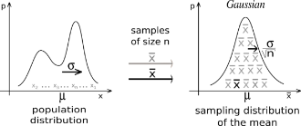
Центральная предельная теорема
Какова бы ни была форма распределения генеральной совокупности, выборочное распределение стремится к нормальному, а его дисперсия задается центральной предельной теоремой.

Slide 16

О важности нормального распределения
Гаусс

Slide 17
Пример гипотезы согласия 2
Гипотеза об экспоненциальности распределения.
В этом случае функция распределения:

Slide 18
Почему важна гипотеза экспоненциальности?
Экспоненциальное распределение часто встречается, когда изучается «время ожидания».
Например,
Время до аварии – период безаварийной езды (нужно для расчета страховой премии).
Время обслуживания покупателя кассиром (нужно для определения числа касс в супермаркете).
Время до поломки изделия (нужно для планирования расходов на гарантийный ремонт).

Slide 19
Гипотеза однородности 2
Обозначим F_{x}(t) функцию распределения случайной величины Х.
Обозначим F_{Y}(t) функцию распределения случайной величины Y
Гипотеза : функции распределения совпадают
Кому и когда приходится проверять гипотезу однородности?

Slide 20
Например,
Распределение продаж до рекламной акции и после нее (пример с разными источниками рекламы).
Если распределение продаж не изменилось, то улучшения нет.
Может сравниваться распределение покупателей по возрасту. Например, если реклама была нацелена на конкретный сегмент, например, на молодых мам.

Slide 21
3. Гипотеза независимости
Гипотеза : случайные величины X и Y независимы (хотя более интересен обратный вопрос)
Кому и когда приходится проверять гипотезу независимости?
Например,
Если возраст покупателей и объем покупки зависимы, то возраст надо учитывать при сегментации покупателей.
Иногда зависимость бывает неочевидной.
Длина волос и рост людей – зависимые переменные.

Slide 22
На шаг дальше…
В эконометрике редко интересен сам факт зависимости.
Обычно идут дальше, пытаются описать зависимость.
Подобные задачи решаются, в частности, методами регрессионного анализа.
Регрессионный анализ – следующая наша тема.

Slide 23
4. Гипотезы о параметре распределения
Очень часто не так важно распределение случайной величины. Интересна лишь одна из характеристик распределения.
Если анализируются продажи магазина, то в первую очередь интересно…
Математическое ожидание
Так как математическое ожидание – вероятностная модель для среднего значения. В данном случае для средних продаж.

Slide 24
Формулировка гипотез
Гипотеза. Математические ожидания случайных величин X и Y одинаковы.
μ_{X} = μ_{Y}
Гипотеза. Медианы случайных величин X и Y одинаковы.
med(X) = med(Y)

Slide 25
Основные условия применения статистических тестов
Вопрос должен касаться какой-либо характеристики массового явления.
Характеристика меняется случайным образом от наблюдения к наблюдению.
Вопрос должен быть относительно простым и четко сформулированным.

Slide 26
Пример 1
Гипотеза о зависимости
В обычных условиях зафиксирован некоторый уровень продаж. Затем была проведена рекламная акция.
Руководству фирмы надо оценить результат.
Для этого нужно выяснить, было ли существенное увеличение продаж. В частности, окупились ли затраты на рекламу.
Увеличение продаж могло быть вызвано случайными факторами:
Продажи все время меняются, случайным образом отклоняются от заданного значения.
Статистически значимое отклонение должно превышать эти случайные отклонения.

Slide 27
Пример 2
Гипотеза о равенстве средних
Разработан новый вариант упаковки товара.
Требуется проверить предположение, что товар в новой упаковке имеет в данном регионе больший уровень продаж, чем вариант в старой упаковке.

Slide 28
Пример 3
Гипотеза о равенстве распределений
Верно ли, что основной конкурент действует на том же сегменте рынка, что и фирма «Х»?
При ответе на этот вопрос может потребоваться проверить, одинаково ли распределение по возрасту у покупателей товаров фирмы «Х» и ее основного конкурента.

Slide 29
Пример 4
Гипотеза о зависимости
Фирма изучает постоянных покупателей своей продукции, чтобы увеличить их лояльность и количество.
В рамках этой задачи аналитик проверяет, зависит ли лояльность потребителя от его пола, возраста, уровня образования.

Slide 30
Пример 4. Часть 2
Гипотеза о зависимости
Статистическая формулировка: проверить гипотезы о независимости уровня лояльности и
а) пола покупателя;
б) возраста покупателя;
в) уровня образования покупателя.
Далее, можно проверить, различаются ли средние значения изучаемых показателей у лояльных и нелояльных покупателей.

Slide 31
Технологии проверки
статистических гипотез
2

Slide 32
Определение
Проверку гипотез на основе выборочных статистических данных называют статистической проверкой гипотез.

Slide 33
Альтернативные гипотезы
При проверке статистических гипотез исследователь всегда имеет дело не с одной, а с двумя гипотезами, которые обозначаются как Н₀ и Н₁. Одна из этих гипотез называется основной, другая – альтернативной, т.е. опровергающей нулевую.
Нулевая гипотеза Н₀ всегда конкретна. Она всегда утверждает какое-то конкретное значение параметра распределения. Например, гипотеза, касающаяся математического ожидания, может формулироваться следующим образом: μ = А, где А – некоторое конкретное значение μ, а гипотеза, касающаяся равенства двух величин дисперсии: σ₁ = σ₂.
Альтернативная гипотеза Н₁ формулируется всегда менее конкретно, например: μ > А. Но, как правило, оказывается так, что экспериментатора интересует не конкретная нулевая гипотеза Н₀, а как раз менее конкретная альтернативная гипотеза Н₁, так как именно она в большей степени соответствует проверяемой им в эксперименте научной гипотезе.

Slide 34
Тестирование гипотез в статистике
1-α
β
α
1-β
Ошибкой первого рода называется ошибка, состоящая в отвержении верной нулевой гипотезы.
Ошибкой второго рода принятие основной гипотезы при том, что она ложна.
Заметим: ошибку 1-го рода можно сделать только отвергая Н₀, а ошибку 2-го рода – только «принимая» Н₀ (нельзя сделать одновременно обе ошибки).
И мощность нас интересует, в первую очередь, если мы не отвергли Н₀

Slide 35
Как правильно?
Неточно говорить «…выбрана (принята) основная гипотеза…» или «…выбрана альтернативная гипотеза…»
Гипотеза либо отвергается, либо не отвергается.
Рекомендуется не употреблять слов "принимаем гипотезу" потому что невозможность отвергнуть гипотезу не означает, что она верна и ее стоит принять. Может быть, просто недостаточно оснований или наблюдений, чтобы её отвергнуть.
Если очень хочется или удобно работать именно при таком предположении, то вместо «не отвергаем гипотезу» можно сказать, что мы «придерживаемся» этой гипотезы.
Хотя часто можно услышать, что (основная) гипотеза принята, такое выражение неточно.
Точнее говорить, что (основная) гипотеза не отвергнута.

Slide 36
Как не правильно:
Специалисты по анализу данных пока не научились утверждать степень достоверности:
Гипотеза справедлива с вероятностью 0.86

Slide 37
Пример
Фармацевтическая компания выпускает лекарство, аналогичное уже существующему, так называемый "дженерик" (generic) вместо оригинального, производимого разработчиком ("brand-named"). Компания проводит исследование, проверяющее, что лекарство-аналог эквивалентно уже существующему.
Не отвергнуть гипотезу недостаточно
Основная гипотеза при анализе: отличия между лекарствами нет.
Дело касается здоровья людей, и не отвергнуть гипотезу недостаточно.
Необходимы более жесткие требования к процедуре. Надо проверить еще и побочные эффекты у лиц страдающих заболеванием «х1», «х2», и так далее…

Slide 38

Тестирование гипотез в статистике
Пример.
Мы хотим узнать, отличается ли IQ студентов ФКТиПМ от 100 – среднего уровня в стране?
H₀: μ =100;
H₁ : μ ≠100
μ – среднее в популяции студентов, которая, как мы думаем, равна 100

Slide 39

Тестирование гипотез в статистике
ОШИБКА 1 рода: вероятность найти различия, где их нет.
(IQ студентов ФКТиПМ такой же, как у всех. Но нам показалось, глядя на выборку, что они отличаются от остальных).
Это – нездоровые сенсации, которые могут принести большой вред.
ОШИБКА 2 рода: вероятность не увидеть различий, где они есть.
(На самом деле cтуденты ФКТиПМ намного умнее других! Но мы были слишком строги к себе и посчитали, что этих различий недостаточно.)
Это «близорукость», или «слепота» критерия, вред от неё в данном случае не очень большой.
Шанс возникновения ошибки 2-го рода обозначается β;
а величина (1-β) называется мощностью критерия.

Slide 40
Тестирование гипотез в статистике
Допустим, что на предприятии о качестве продукции судят по результатам выборочного контроля. Если выборочная доля брака не превышает заранее установленной величины p₀, то партия принимается.
Другими словами, выдвигается нулевая гипотеза: Н ₀: p ≤ p₀. Если при проверке этой гипотезы допущена ошибка первого рода, то мы забракуем годную продукцию. Если же совершена ошибка второго рода, то потребителю будет отправлен брак. Очевидно, что последствия ошибки второго рода здесь могут быть значительно более серьезными.

Slide 41
Тестирование гипотез в статистике
Другой пример можно привести из области юриспруденции. Будем рассматривать работу судей как действия по проверке презумпции невиновности подсудимого. В качестве основной проверяемой гипотезы следует рассмотреть гипотезу Н₀: подсудимый невиновен. Тогда альтернативной гипотезой Н₁ является гипотеза: обвиняемый виновен в совершении преступления.
Очевидно, что суд может совершить ошибки первого или второго рода при вынесении приговора подсудимому.
Если допущена ошибка первого рода, то это означает, что суд наказал невиновного: подсудимому был вынесен обвинительный приговор, когда на самом деле он не совершал преступления. Если же судьи допустили ошибку второго рода, то это значит, что суд вынес оправдательный приговор, когда на самом деле обвиняемый виновен в совершении преступления.
Очевидно, что последствия ошибки первого рода для обвиняемого будут значительно более серьезными, в то время как для общества наиболее опасными являются последствия ошибки второго рода.

Slide 42
Тестирование гипотез в статистике
Вредоносное программное обеспечение
Понятие ошибки первого рода также используется, когда антивирусное программное обеспечение ошибочно классифицирует безвредный файл как вирус. Неверное обнаружение может быть вызвано особенностями эвристики, либо неправильной сигнатурой вируса в базе данных. Подобные проблемы могут происходить также и с антитроянскими и антишпионскими программами.
Ошибки второго рода являются существенной проблемой в медицинском тестировании. Они дают пациенту и врачу ложное убеждение, что заболевание отсутствует, в то время как в действительности оно есть. Это зачастую приводит к неуместному или неадекватному лечению. Типичным примером является доверие результатам велоэргометрии при выявлении коронарного атеросклероза, хотя известно, что велоэргометрия выявляет только те затруднения кровотока в коронарной артерии, которые вызваны стенозом.

Slide 43
Гипотеза: нужна срочная операция
В больнице врач принимает решение, направлять пациента на операцию, или нет.
 | Гипотеза верна | Гипотеза не верна
Гипотеза не отвергается | +
Гипотеза отвергнута |  | +
Ошибка 2 рода
Риск операции ниже риска заболевания
Делает операцию и пациент умирает (или нет?)
Ошибка 1 рода
Риск операции выше риска заболевания
Не делает операцию и пациент умирает

Slide 44
Тестирование гипотез в статистике
Может ли врач свести частоту (вероятность) ошибок первого рода к нулю?
Может ли врач свести частоту (вероятность) ошибок второго рода к нулю?

Slide 45
Есть исключения
Например,
если мы будем вакцинацию считать операцией,
то получается, что врачи предпочитают делать маленькую "превентивную" операцию всем, чтобы исключить ошибки первого рода.

Slide 46
Последствия ошибок могут быть различными
Опасность этих ошибок может быть неодинакова. Очень часто ошибка первого рода альфа в медицине — пропуск крайне тяжелого состояния — более опасна, чем бета — его ошибочная диагностика. В таком случае желательно, чтобы был обеспечен меньший уровень ошибок первого рода.
В юриспруденции ошибка второго рода может оказаться более опасной для общества.

Slide 47
Последствия ошибок могут быть различными
Таким образом, последствия этих ошибок могут оказаться весьма различными.
Например, если отвергнуто правильное решение «продолжать строительство жилого дома», то эта ошибка первого рода повлечёт материальный ущерб.
Если же принято неправильное решение «продолжать строительство», несмотря на опасность обвала стройки, то эта ошибка второго рода может повлечь гибель людей. Можно еще привести примеры, когда ошибка первого рода влечёт более тяжёлые последствия, чем ошибка второго рода.

Slide 48
Тестирование гипотез в статистике
В большинстве практических ситуаций принято считать, что нулевая гипотеза Н₀ соответствует состоянию «по умолчанию» (естественному, наиболее ожидаемому положению вещей) — например, что обследуемый человек здоров, или что проходящий через рамку металлодетектора пассажир не имеет запрещённых металлических предметов.
Соответственно, альтернативная гипотеза Н₁ обозначает противоположную ситуацию, которая обычно трактуется как менее вероятная, неординарная, требующая какой-либо реакции.
С учётом вышесказанного, ошибку первого рода часто называют ложной тревогой, ложным срабатыванием или ложноположительным срабатыванием. Если, например, анализ крови показал наличие заболевания, хотя на самом деле человек здоров, или металлодетектор выдал сигнал тревоги, сработав на металлическую пряжку ремня, то принятая гипотеза не верна, а следовательно совершена ошибка первого рода. Слово «ложноположительный» в данном случае не имеет отношения к желательности или нежелательности самого события.

Slide 49
Тестирование гипотез в статистике
Максимальный шанс (вероятность) допустить ошибку 1-го рода обозначается α (альфа). Это уровень значимости критерия; нулевую гипотезу отвергают, если наше значение p ниже уровня значимости, т. е., если p < α.
Следует принять решение относительно значения α прежде, чем будут собраны данные; обычно назначают условное значение 0,05, хотя можно выбрать более ограничивающее значение, например 0,01. Шанс допустить ошибку 1-го рода никогда не превысит выбранного уровня значимости, скажем α = 0,05, так как нулевую гипотезу отвергают только тогда, когда p< 0,05. Если обнаружено, что p > 0,05, то нулевую гипотезу не отвергнут и, следовательно, не допустят ошибки 1-го рода.
Мощность — это вероятность отклонения нулевой гипотезы, когда она ложна.

Slide 50
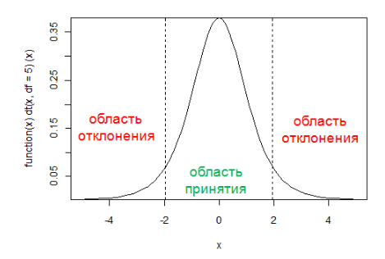
Уровень значимости
Долю ошибок первого рода ограничивают сверху числом, называемым уровень значимости.
Исторически сложилось так, что в качестве уровня значимости чаще всего выбирают одно из чисел 0.005, 0.01, 0.05.
То есть аналитик допускает, что (в среднем) одна проверка из 200, 100, 20 будет давать неверный результат.

Slide 51
Для новичков!
В эконометрике чаще всего уровень значимости равен 0.05
В генетике — 0.01
Выбор уровня значимости – большая проблема! Зависит, например, от числа наблюдений!
И тут возникает мысль, что чем меньше «альфа», тем вроде бы лучше. Но это только вроде: при уменьшении вероятности α - отвергнуть правильную гипотезу растёт вероятность β - принять неверную гипотезу (при прочих равных условиях). Поэтому перед исследователем стоит задача грамотно подобрать соотношение вероятностей α и β , при этом учитывается тяжесть последствий, которые повлекут за собой та и другая ошибки.

Slide 52
Тестирование гипотез в статистике
С каждым из используемых для проверки гипотезы H₀ критериев связана статистика S, которая представляет собой некоторую меру для измерения вероятности соответствия (несоответствия) анализируемых выборок проверяемой гипотезе H₀.
Именно на основании значения статистики S, вычисляемой по выборке или выборкам, делается вывод о принятии или отклонении проверяемой гипотезы. При справедливости проверяемой гипотезы H₀ статистика S подчиняется некоторому распределению g (S| H₀ ) .

Slide 53
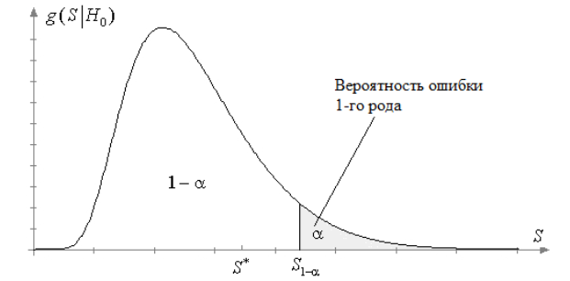
Тестирование гипотез в статистике
Плотность распределения статистики при справедливости гипотезы H₀ и критическое значение для правостороннего критерия

Slide 54
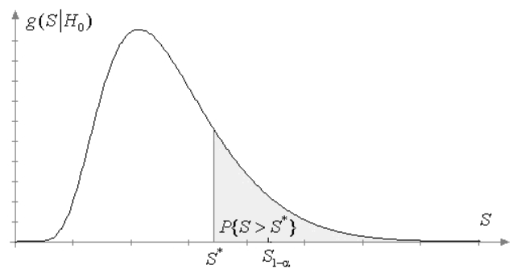

Тестирование гипотез в статистике
Плотность распределения статистики при справедливости гипотезы H₀ и достигнутый уровень значимости

Slide 55

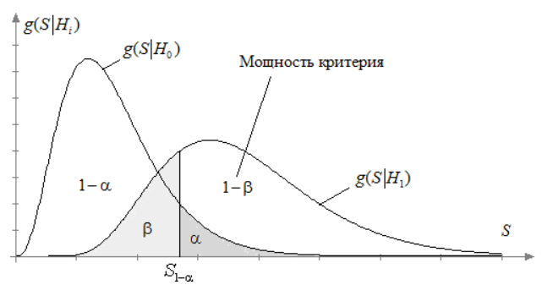
Тестирование гипотез в статистике
Если задана конкурирующая гипотеза H₁ , то можно говорить об ошибке 2-го рода и её вероятности.
Плотности распределения статистик при справедливости соответственно гипотез H₀ и H₁ в случае правостороннего критерия

Slide 56
Ошибка второго рода и мощность
Как добиться того, чтобы вероятность ошибки второго рода была малой?
Очень сложно ⇒ Нужны состоятельные критерии.
Ошибку можно уменьшить, если увеличить число анализируемых наблюдений ⇒ Необходимы большие выборки.

Slide 57
Дополнительно
Если выборка маленькая (часто границей между большой и маленькой выборкой рекомендуют считать 30 наблюдений), проверить гипотезу по малой выборке удастся.
Но
Платой за малый размер будет неприемлемо большая вероятность ошибки второго рода.
Большинство практиков игнорируют ошибку второго рода.
Это неверно.
Профессиональные статистики в таких ситуациях часто увеличивают уровень значимости (например до 0.15 или 0.2), чтобы сделать вероятности ошибок сопоставимыми.

Slide 58
Алгоритм проверки статистических гипотез
1. Имеются n наблюдений, то есть n чисел, полученных, например, в результате опроса.
2. Заранее задан уровень значимости α. Обычно это одно из чисел 0.005, 0.01, 0.05.
3. Задан статистический критерий, то есть функция от наблюдений.
4. Найдено p-значение (p-value).
Иногда переводится как значимость (Significance).
5.Если p< α - гипотезу отвергаем, если p> α - не отвергаем.
Напомним:
α – уровень значимости
p - p-value.

Slide 59
Задача о калориях (одновыборочная)
Пример:
Предположим, у нас имеются данные по суточному потреблению энергии, поступающей с пищей (кДж/сутки), для 11 женщин (пример заимствован из книги Altman D. G. (1981) Practical Statistics for Medical Research, Chapman & Hall, London):
d.intake <- c(5260, 5470, 5640, 6180, 6390, 6515, 6805, 7515, 7515, 8230, 8770)
Среднее значение для этих 11 наблюдений составляет:
mean(d.intake) [1] 6753.6

Slide 60
Задача о калориях (одновыборочная)
Вопрос: отличается ли это выборочное среднее значение от установленной нормы в 7725 кДж/сутки? Разница между нашим выборочным значением и этим нормативом довольно прилична: 7725 - 6753.6 = 971.4. Но насколько велика эта разница статистически?
Ответить на этот вопрос поможет одновыборочный t-тест. Как и другие варианты t-теста, одновыборочный тест Стьюдента выполняется в R при помощи функции t.test():
t.test(d.intake, mu = 7725)
One Sample t-test
data: d.intake
t = -2.8208, df = 10, p-value = 0.01814
alternative hypothesis: true mean is not equal to 7725
95 percent confidence interval:
5986.348 7520.925
sample estimates:
mean of x 6753.636

Slide 61
Задача о калориях (одновыборочная)
Видим, что для имеющихся выборочных данных t-критерий составляет -2.821 при 10 степенях свободы (df).
Вероятность получить такое (либо большее) значение t при условии, что проверяемая нулевая гипотеза верна, оказалась весьма мала: p-value = 0.01814 (во всяком случае, это меньше 5%). Следовательно, мы можем отклонить проверяемую нулевую гипотезу о равенстве выборочного среднего значения нормативу и принять альтернативную гипотезу (alternative hypothesis: true mean is not equal to 7725). Делая это, мы рискуем ошибиться с вероятностью менее 5%.
Помимо t-критерия, количества степеней свободы, Р-значения и выборочного среднего (sample estimates: mean of x), программа рассчитала также 95%-ный доверительный интервал (95 percent confidence interval) для истинной разницы между выборочным средним значением суточного потребления энергии и нормативом. Если бы мы повторили аналогичный тест много раз для разных групп из 11 женщин, то в 95% случаев эта разница оказалась бы в диапазоне от 5986.3 до 7520.9 кДж/сутки.

Slide 62
Статистика критерия или тестовая статистикой
Иногда используют статистику критерия или тестовую статистику.
Изредка она важна сама по себе (например, коэффициент корреляции), в таких конкретных случаях мы будем ее указывать.
^{*)} t-критерий Стьюдента используется для определения статистической значимости различий средних величин.
Если рассчитанное значение t-критерия Стьюдента равно или больше критического, найденного по таблице, делаем вывод о статистической значимости различий между сравниваемыми величинами.
Если значение рассчитанного t-критерия Стьюдента меньше табличного, значит различия сравниваемых величин статистически не значимы.

Slide 63
Интерпретация статистики критерия
Значение статистики критерия (обычно) измеряет, насколько данные согласуются с гипотезой.
Плотность распределения статистики при справедливости гипотезы H₀ и и достигнутый уровень значимости

Slide 64
Интерпретация статистики критерия
"Маленькие" значения статистики критерия указывают, что данные «ведут себя» в соответствии с гипотезой.
В этом случае гипотеза не отвергается.
"Большие" значения статистики критерия указывают, что данные не соответствуют гипотезе, противоречат ей.
Гипотеза отвергается.

Slide 65
Пример
Нормальное распределение с дисперсией 1
Имеется n наблюдений
Основная гипотеза: математическое ожидание равно 11
Альтернативная гипотеза: μ = 12
Нужно выбрать такое значение критерия (Sα), при котором мы будем считать, что μ ближе к 11,
помня, что p{ош 1 рода}= α
Заметим, что p{ош 2 рода}= β
11
12

Slide 66
Напоминание из теории вероятностей
Среднее арифметическое n независимых одинаково распределенных случайных величин с общим нормальным распределением N(a, b) имеет нормальное распределение N(a, b/n)
Чем больше наблюдений, тем меньше дисперсия и тем меньше ошибка второго рода.

Slide 67
Дополнительные условия
проверки гипотез
3
Внимание!
Прежде, чем перейти к применению тестов на проверку гипотезы, необходимо провести предварительное исследование: какой тест подходит для оценки ваших данных

Slide 68
Дополнительные условия
проверки гипотез
3
3.1
Гипотеза о нормальности
распределения
3.2
Парные и независимые выборки
3.3
Гипотеза о равенстве дисперсий

Slide 69
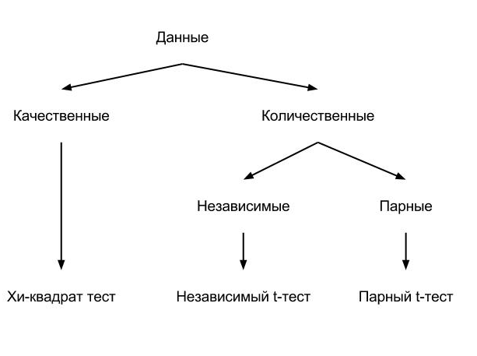
Классификация методов тестирования гипотез

Slide 70
Классификация методов тестирования гипотез
Сравнение групп (количественные или порядковые данные)
Число групп | Зависимость | Условия | Параметрический тест | Непараметрический аналог
1 | — | нормальность | t-тест (одновыборочный) | Знаковый тест, Вилкоксона
2 | независимые | нормальность + равенство дисперсий | t-тест Стьюдента (независимые выборки) | U-тест Манна–Уитни
2 | независимые | нормальность + дисперсии неравны | t-тест Уэлча | U-тест Манна–Уитни
2 | зависимые (парные) | нормальность разностей | t-тест для парных выборок | T-тест Вилкоксона
≥3 | независимые | нормальность + гомогенность дисперсий | Однофакторный ANOVA | H-тест Краскела–Уоллиса
≥3 | независимые | нарушена гомогенность | ANOVA Уэлча (однофакторный) | H-тест Краскела–Уоллиса
≥3 | зависимые (повторные измерения) | нормальность | ANOVA повторных измерений | Q-тест Фридмана

Slide 71
Классификация методов тестирования гипотез
Анализ категориальных (номинальных) данных (частоты)
Цель | Тест
Соответствие наблюдаемых частот ожидаемым (одна номинальная переменная) | χ² (хи-квадрат) согласия
Независимость двух номинальных признаков (таблица сопряжённости) | χ² независимости, точный критерий Фишера (при малых n)
Сравнение долей в двух независимых группах | z-критерий для долей (эквивалентен χ²)
Сравнение долей в двух зависимых группах | Критерий Мак-Немара

Slide 72
Проверка условий применимости
Проверка гипотезы о нормальности распределения случайной величины
Например, для применения t – критерия Стьюдента или для проверки гипотезы независимости с помощью критерия Пирсона надо проверить близость распределения переменных к нормальному.

Slide 73
Статистическая формулировка
Гипотеза: Случайная величина имеет нормальное распределение, значения параметров распределения заранее не известны.
Конкурирующая гипотеза: Распределение случайной величины отличается от нормального.

Slide 74
Критерий Шапиро-Уилка
Критерий Шапиро-Уилка.
shapiro.test(data)
От 3 до 5000 наблюдений

Slide 75
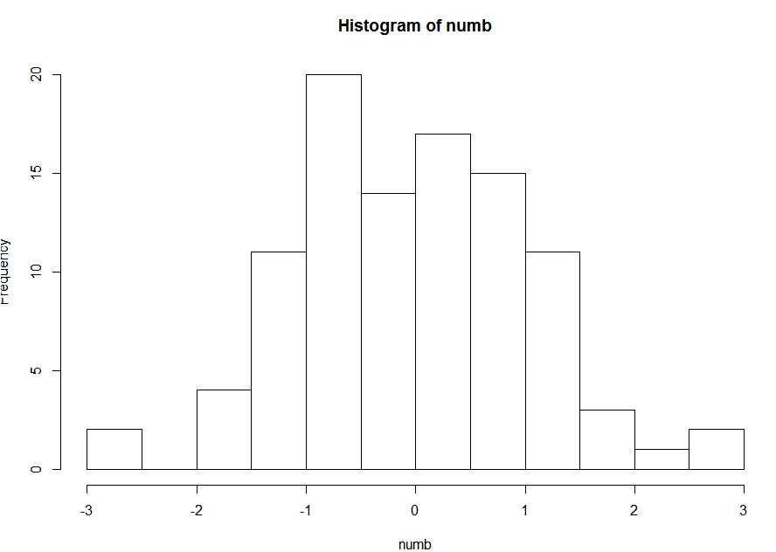
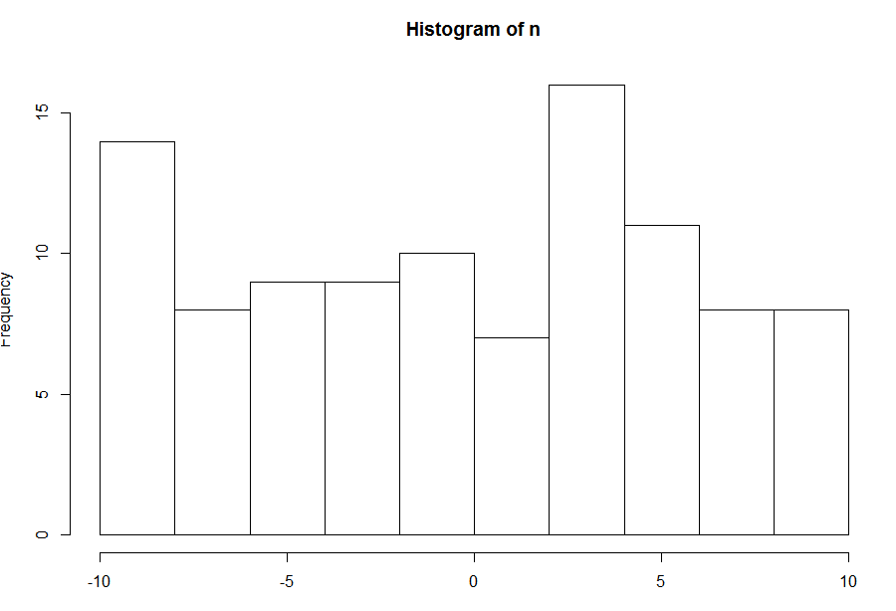
Критерий Шапиро-Уилка
Применим тест Шапиро-Уилка к выборкам из различных распределений, сгенерированных с помощью стандартных функций языка R.
> set . seed (0)
> s h a p i r o . test ( r n o r m (100 , mean = 2 , sd = 5) )
3
4 Shapiro - Wilk n o r m a l i t y test
5 data : r n o r m (100 , mean = 2 , sd = 5)
7 W = 0.9896 , p - v a l u e = 0 . 6 3 0 3
8
> set . seed (0)
> s h a p i r o . test ( r u n i f (100 , min = -10 , max = 10) ) #равномерное распределение
11
12 Shapiro - Wilk n o r m a l i t y test
13
14 data : r u n i f (100 , min = -10 , max = 10)
15 W = 0.9561 , p - v a l u e = 0 . 0 0 2 1 2 6

Slide 76
Проверка на нормальность
numb=rnorm(100);
hist(numb)
n<-runif(100, min=-10, max =10)
hist(n)

Slide 77
Критерий Шапиро-Уилка
> set . seed (0)
> s h a p i r o . test ( r n o r m (100 , mean = 2 , sd = 5) )
3
4 Shapiro - Wilk n o r m a l i t y test
5 data : r n o r m (100 , mean = 2 , sd = 5)
7 W = 0.9896 , p - v a l u e = 0 . 6 3 0 3
8
> set . seed (0)
> s h a p i r o . test ( r u n i f (100 , min = -10 , max = 10) )
11
12 Shapiro - Wilk n o r m a l i t y test
13
14 data : r u n i f (100 , min = -10 , max = 10)
15 W = 0.9561 , p - v a l u e = 0 . 0 0 2 1 2 6
В данном случае при уровне значимости, например, α = 0.05 для выборки, сгенерированной функцией rnorm, гипотеза H₀ должна быть принята (так как p-value > α), а для выборки, полученной с помощью runif, H₀ следует отклонить, приняв альтернативную гипотезу.

Slide 78
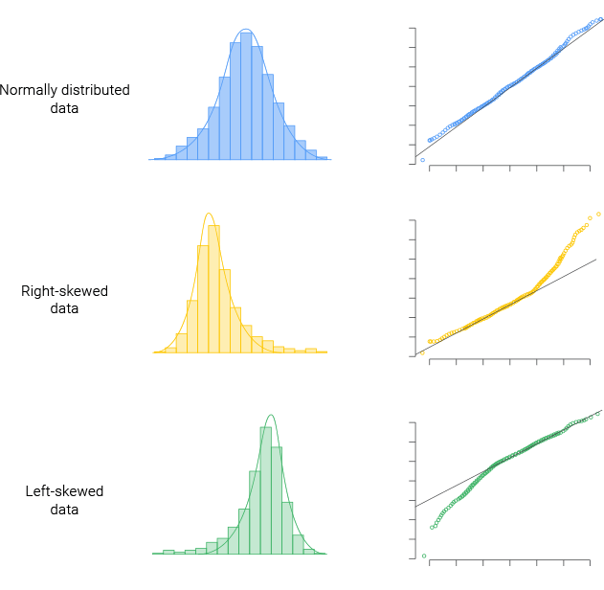
Проверка на нормальность
Квантильно-квантильный график.

Slide 79
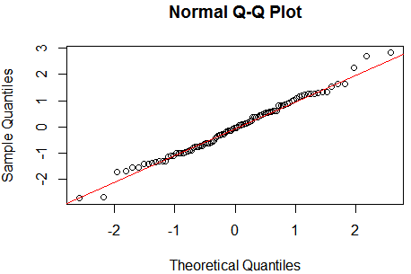
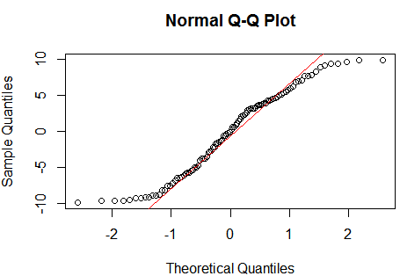
Проверка на нормальность
numb=rnorm(100);
qqnorm(numb) qqline(numb,col=2)
n<-runif(100, min=-10, max =10)
qqnorm(n)
qqline(n,col=2)

Slide 80
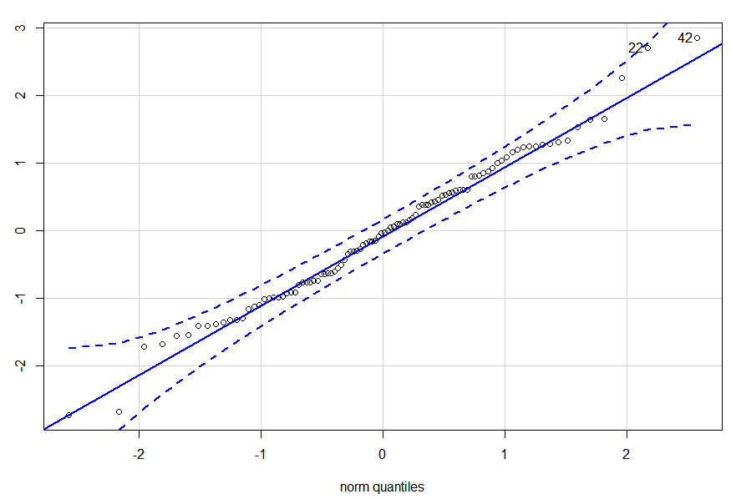
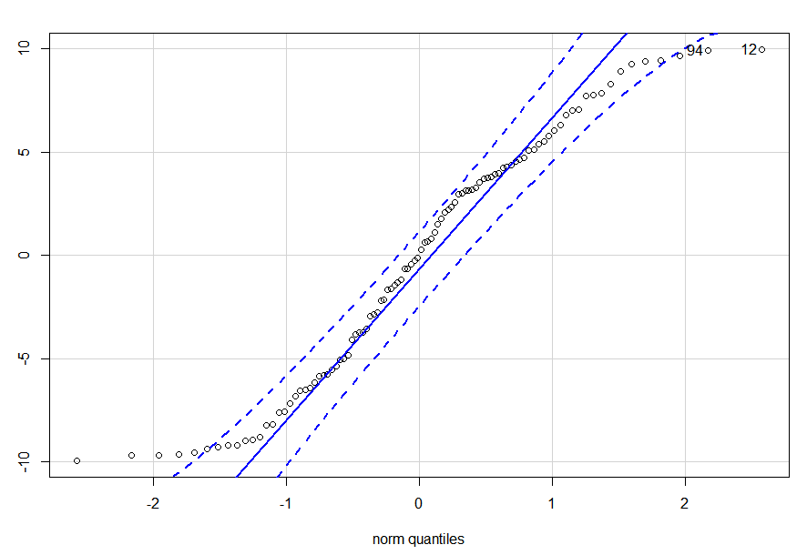
Проверка на нормальность
install.packages('car')
library(car)
qqPlot(numb)
qqPlot(n)

Slide 81
Проверка на нормальность
Как оказалось, для тех методов, которые рассматриваются в данном курсе, требование нормальности распределения можно заметно ослабить.
Эти методы работают не только когда переменные имеют нормальное распределение, но и когда, как говорят, «распределение данных несущественно отличается от нормального».

Slide 82
Существенные отклонения
1. Наличие выбросов в данных.
2. Явная асимметрия гистограммы.
3. Очень сильное отклонение формы гистограммы от колоколообразной формы.

Slide 83
Рекомендуется
строго относиться к присутствию выбросов,
снисходительно к отклонениям от симметрии.
Наше отношение к колоколообразной форме гистограммы зависит от числа наблюдений. Если имеется меньше 30 наблюдений, наше отношение в высшей степени либерально, если число наблюдений находится между 30 и 150, мы относимся к отклонениям снисходительно, если имеется больше 150 наблюдений – строго.

Slide 84
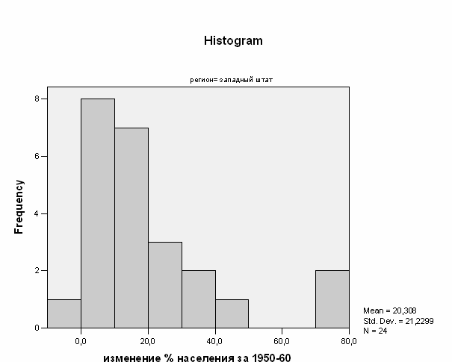

Slide 85
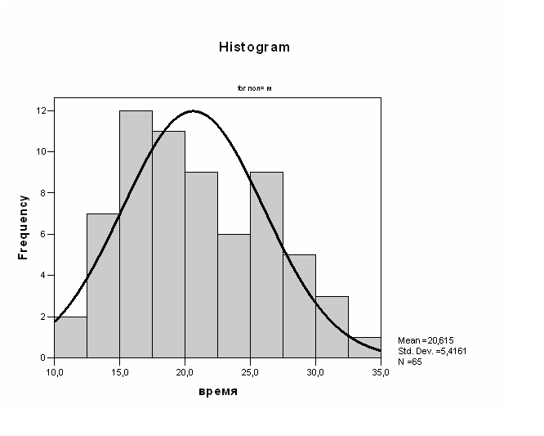

Slide 86
Сравнение центров распределений
Центр распределения - то одно единственное число, которое характеризовало бы выборку.
В качестве центра чаще всего используют среднее арифметическое, медиану или усеченное среднее.
Среднее усечённое представляет собой статистическую меру центральной тенденции, рассчитанную как среднее значение для имеющегося набора данных, из которого исключены k % наибольших и k % наименьших значений.

Slide 87
Выбор центра распределения
Если центром распределения выбрана медиана, то центры сравниваются с помощью критерия Манна – Уитни-Вилкоксона (непараметрическое).
Если центром распределения выбрано среднее арифметическое, то центры сравниваются с помощью одной из версий критерия Стьюдента (параметрическое).

Slide 88
Среднее арифметическое или медиана?
Если распределение хотя бы одной из выборок существенно отличается от нормального, в качестве центра предлагается использовать медиану.
В остальных случаях, то есть если распределение каждой выборки можно считать нормальным или несущественно отличающимся от нормального, в качестве центра предлагается использовать среднее арифметическое.

Slide 89
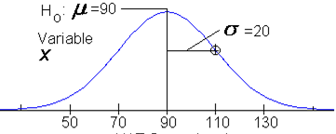
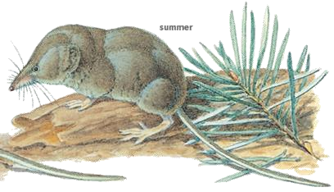
Одновыборочные критерии
сравнивающие среднее значение с заданным числом.
Мы хотим узнать, отличается ли средняя масса землероек в Заповеднике от средней массы землероек = 90 г.
Мы знаем, что μ=90, σ=20; и собираемся поймать 25 зверьков.
1. Формулируем Н₀ и Н₁ :
H ₀ : μ = 90
H₁ : μ ≠ 90
Рисуем 3 распределения:
просто масса землероек этого вида со средним=90 г.
распределение выборочных средних для выборок N=25
распределение статистики критерия z

Slide 90
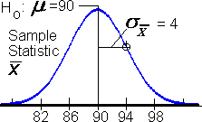
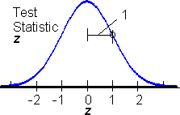

Одновыборочные критерии
сравнивающие среднее значение с заданным числом.
параметр выборки – параметр популяции стандартная ошибка параметра выборки
Статистика =
разность выборочного
среднего и популяционного
X − μ
z =
σ
X
ошибка среднего
Всё это мы производим ДО взвешивания землероек!

Slide 91
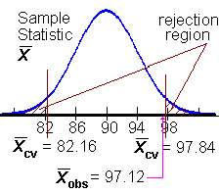
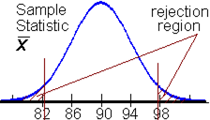
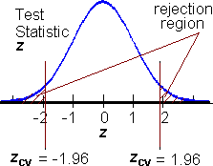
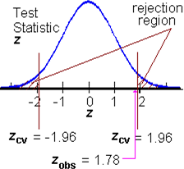
Одновыборочные критерии
сравнивающие среднее значение с заданным числом.
2. Устанавливаем условия, при которых мы отвергнем Н₀
3. Считаем значения x и z
α = 0.05
max=102,99
Критическое значение – начало критической области (rejection region)

Slide 92
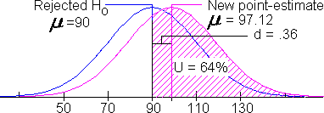
Одновыборочные критерии
сравнивающие среднее значение с заданным числом.
4. Интерпретируем результаты
Мы не отвергаем Н₀, т.е., мы не нашли значимых достоверных различий по массе между землеройками.
d – effect size index.

Slide 93
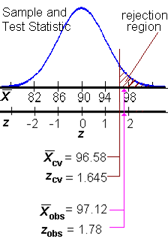
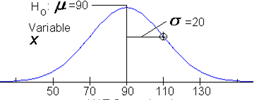

Одновыборочные критерии
сравнивающие среднее значение с заданным числом.
Односторонняя альтернатива
(one-tailed hypothesis)
H₀: μ ≤ 90 г;
H₁ : μ > 90 г
Мы отвергаем Н₀, т.е., масса землероек в заповеднике достоверно (с уровнем значимости 0.05) отличается от 90 г.

Slide 94
Общая схема тестирования гипотезы:
Формулируем Н₀ и Н₁. Строим распределения такие, как будто Н₀ верна:
распределение исследуемой переменной;
распределение параметра выборки;
распределение статистики критерия.
Устанавливаем условия, при которых мы отвергнем Н₀ –
определяем
это делает человек, а не компьютер
уровень значимости;
односторонний или двусторонний будет тест;
критическое значение статистики критерия.
Считаем параметр выборки и статистику критерия для реальной выборки, сравниваем их с критическими значениями.
Интерпретируем результаты:
Можем ли мы отвергнуть Н₀? Т.е., достоверны ли результаты статистически?
Если да, достоверны ли они ПРАКТИЧЕСКИ?

Slide 95
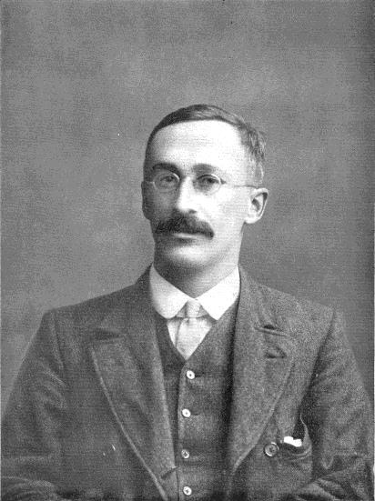
Одновыборочные критерии
сравнивающие среднее значение с заданным числом.
Одновыборочный t-критерий (в случае, если дисперсия в популяции неизвестна)
Превышает ли масса землероек в заповеднике 90г? Мы знаем, что μ=90, но не знаем σ ; исследовали 25 зверьков.
William Sealy Gosset
(1876–1937) = “Student”
Формулируем Н₀ и Н₁, создаём распределения выборочных средних и статистики критерия - t
H ₀ : μ = 90
H₁ : μ ≠ 90

Slide 96
Дополнительные условия
проверки гипотез
3
3.1
Гипотеза о нормальности
распределения
3.2
Парные и независимые выборки
3.3
Гипотеза о равенстве дисперсий

Slide 97
Прежде, чем говорить о парных сравнениях, разберем несколько примеров с одиночными критериями

Slide 98

Критерии статистики
Z-критерий (Z-тест) — это статистический метод для проверки гипотез о среднем значении в выборке относительно генеральной совокупности. Он основан на стандартном нормальном распределении и позволяет оценить, насколько различие между средним значением выборки и гипотетическим значением, предполагаемым для генеральной совокупности, является статистически значимым.
Формула Z-статистики
Z = (X - μ₀ )/(σ / √(n)),
где:
x — среднее значение выборки;
μ₀ — ожидаемое среднее значение (обычно согласно нулевой гипотезе);
σ — стандартное отклонение генеральной совокупности;
n — размер выборки.
(1)
Z-критерий используется когда
Большая выборка. Обычно требуется не менее 30 наблюдений, но это эмпирическое правило.
Известно стандартное отклонение генеральной совокупности. Это отличает Z-тест от t-теста, который используется, когда стандартное отклонение генеральной совокупности неизвестно и оценивается по выборке.
Данные должны быть приближены к нормальному распределению. Однако при достаточно большом размере выборки это предположение можно игнорировать благодаря центральной предельной теореме.

Slide 99


Критерии статистики
t‑критерий Стьюдента
Это статистический метод для проверки гипотез, основанный на распределении Стьюдента. Он позволяет оценить, являются ли различия между средними значениями двух групп (или между средним значением выборки и эталонным значением) статистически значимыми — или они могли возникнуть случайно.
Критерий назван в честь Уильяма Госсета, который разработал его в 1908 году и публиковал свои работы под псевдонимом «Student» («Студент»). Изначально метод использовался для контроля качества продукции на пивоваренной фабрике Guinness.
Одновыборочный t‑критерий (One‑sample t-test):
Проверяется, отличается ли среднее значение X от гипотетического μ₀​.
где:
X — выборочное среднее,
μ₀ — гипотетическое генеральное среднее,
s — выборочное стандартное отклонение
n — объём выборки.
Степени свободы: df=n−1.
(2)
В реальных задачах генеральная дисперсия чаще неизвестна, поэтому при сравнении средних двух независимых выборок обычно используется t-критерий (Стьюдента или Уэлча), а z-критерий остаётся для сравнения долей или для ситуаций, где дисперсия известна априори (редко).

Slide 100
Критерии статистики
Как связан t-критерий с p-value?
t-статистика — это стандартизированная мера различия (сигнал/шум). p-value — это вероятность увидеть такое (или более сильное) различие случайно. Они обратно связаны: чем больше ∣t∣, тем меньше p-value. Чтобы получить p-value, нужно вычислить интеграл от плотности распределения Стьюдента от ∣t∣ до бесконечности (и умножить на 2).
p-value — это вероятность получить значение t-статистики, равное или более экстремальное (дальше от нуля), чем наблюдаемое значение t_{набл}​, при условии, что нулевая гипотеза верна.
Пример:
Вычислили t=2.5 при df=20.
По таблице или в программе получили: P(T≥2.5)≈0.0106.
Для двустороннего теста: p-value≈2×0.0106=0.0212

Slide 101
Критерии статистики
Рассмотрим пример
Допустим, что компания, производящая сыр, желает проверить качество поставляемого молока. В частности, ее интересует, не подмешивает ли поставщик воду в молоко. Как известно, добавление воды снижает температуру замерзания молока, которая равна –0,545°С. Стандартное отклонение температуры замерзания молока равно 0,008°С. Поскольку компанию интересует, не стала ли температура замерзания молока ниже номинальной, область отклонения гипотезы теперь ограничена лишь левым хвостом распределения.
В данном примере нулевая и альтернативная гипотезы формулируются так:
Шаг 1. Н₀: μ ≥ –0,545°С. Шаг 2. Н₁: μ < –0,545°С.
Обратите внимание на то, что наша цель — доказать альтернативную гипотезу. Если нулевая гипотеза отклоняется, значит, у нас есть веские доказательства того, что температура замерзания молока меньше естественной. Если нулевая гипотеза не отклоняется, значит, у нас нет достаточных доказательств, чтобы утверждать, будто температура замерзания молока меньше естественной.
Шаг 3. α = 0,05. Шаг 4. n = 25.

Slide 102
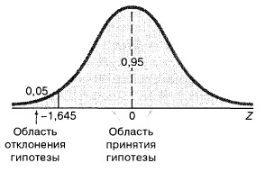
Критерии статистики
Рассмотрим пример (продолжение)
Шаг 5. Для проверки гипотезы применяется Z-критерий, поскольку стандартное отклонение температуры замерзания молока известно.
Шаг 6. Область отклонения гипотезы целиком ограничена левым хвостом распределения выборочных средних, поскольку мы хотим отклонить нулевую гипотезу Н₀, только если выборочное среднее значительно меньше –0,545°С. Когда область отклонения гипотезы ограничена только одним хвостом распределения, критерий называется односторонним или направленным. Если альтернативная гипотеза содержит знак «меньше», критическое значение тестовой статистики Z должно быть отрицательным. Поскольку вся область отклонения гипотезы ограничена левым хвостом стандартизованного нормального распределения и его площадь превышает 0,05, то площадь, ограниченная кривой и критическим значением тестовой статистики должна быть равной 0,05 (рис). Критическое значение тестовой статистики Z = НОРМ.СТ.ОБР(0,05) = –1,645.
Односторонний критерий для проверки гипотезы о математическом ожидании генеральной совокупности при известном стандартном отклонении и уровне значимости, равном 0,05

Slide 103

Критерии статистики
Рассмотрим пример (окончание)
Решающее правило выглядит следующим образом: Если Z < –1,645, гипотеза Н₀ отклоняется; в противном случае она не отклоняется.
Шаг 7. Допустим, что из партии молока выбраны 25 бидонов. Выборочная средняя температура замерзания равна –0,550°С. Используя формулу (1), получаем:
Шаг 8. Поскольку Z = –3,125 < –1,645, гипотеза Н₀ отклоняется, так как тестовая статистика лежит в области отклонения гипотезы (рис).
Шаг 9. Таким образом, средняя температура замерзания молока оказалось меньше –0,545°С. Молоко сильно разбавлено, и компания должна провести тщательное расследование этого факта.

Slide 104
Критерии статистики
Использование t-критерия для проверки гипотезы о математическом ожидании при неизвестном стандартном отклонении
В большинстве ситуаций, касающихся числовых данных, стандартное отклонение σ неизвестно. Однако эту величину можно оценить, вычислив выборочное стандартное отклонение S. Если генеральная совокупность является нормально распределенной, выборочное среднее обладает t-распределением с n – 1 степенями свободы. Это дает возможность сформулировать t-критерий для оценки разности между выборочным средним и математическим ожиданием генеральной совокупности μ₀:
(2)
Для примера рассмотрим задачу об аудиторской проверке в компании Saxon Company. Для проверки аудитор извлекает из информационной системы выборку накладных, заполненных в течение последнего месяца. Средняя сумма накладных за последние пять лет равна 120 долл. Аудитор должен оценить, изменилась ли сумма накладных. Иначе говоря, в ходе проверки гипотезы требуется доказать, что средняя сумма накладных увеличивается или уменьшается.

Slide 105
Критерии статистики
Использование t-критерия для проверки гипотезы о математическом ожидании при неизвестном стандартном отклонении
Шаги 1 и 2. Формулируем нулевую и альтернативную гипотезы: Н₀: μ = 120 долл. Н₁: μ ≠ 120$.
Обратите внимание на то, что предметом доказательства является альтернативная гипотеза. Если нулевая гипотеза отклоняется, значит, у нас есть веские доказательства того, что средняя сумма накладных отличается от 120 $. Если нулевая гипотеза не отклоняется, значит, у нас нет достаточных доказательств, чтобы утверждать, будто средняя сумма накладных отличается от 120 $.
Шаг 3. Полагаем α = 0,05.
Шаг 4. Из генеральной совокупности накладных извлекается случайная выборка, состоящая из n = 12 накладных.
Шаг 5. Поскольку предполагается, что генеральная совокупность является нормально распределенной и стандартное отклонение генеральной совокупности не известно, применяется t-критерий.

Slide 106
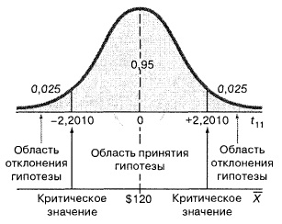
Критерии статистики
Использование t-критерия для проверки гипотезы о математическом ожидании при неизвестном стандартном отклонении
Шаг 6. При фиксированном объеме выборки n тестовая статистика t имеет t-распределение с n – 1 степенями свободы. Поскольку альтернативная гипотеза Н₁: μ ≠ 120 $. является ненаправленной, область отклонения гипотезы в t-критерии разделяется на две части, ограниченные левым и правым хвостами t-распределения. Площадь каждой из областей равна 0,025. Если заданный уровень значимости одностороннего α равен 0,025, а количество степеней свободы = 12 – 1 = 11, критические значения t-распределения составляют: левое = СТЬЮДЕНТ.ОБР(0,025;11) = –2,201, правое = СТЬЮДЕНТ.ОБР(0,975;11) = 2,201 (рис.).
Проверка гипотезы о математическом ожидании при неизвестном стандартном отклонении, уровне значимости, равном 0,05 (двустороннем), и 11 степенях свободы

Slide 107


Критерии статистики
Использование t-критерия для проверки гипотезы о математическом ожидании при неизвестном стандартном отклонении
Решающее правило таково: если t < –t₁₁ = –2,201 или t > t₁₁ = +2,201, нулевая гипотеза отклоняется, в противном случае она не отклоняется.
Шаг 7. Данные о суммах (в долларах) из выборки, состоящей из 12 накладных: 108,98; 152,22; 111,45; 110,59; 127,46; 107,26; 93,32; 91,97; 111,56; 75,71; 128,58; 135,11. Результаты вычислений, связанных с аудиторской проверкой компании Saxon Company:
В соответствии с формулой (2) t-статистика равна:
Шаг 8. Поскольку –2,201 < t = –1,19 < 2,201, тестовая статистика попадает в область принятия гипотезы (см. рис.).
Шаг 9. Гипотеза Н₀ не отклоняется.
Шаг 10. Аудитор не имеет оснований утверждать, что средняя сумма накладных за последний месяц значительно отличается от 120 долл.

Slide 108
Парные и независимые выборки
В случае парных выборок имеются пары наблюдений (измерений) одного и того же объекта.
Вариант: пары измерений делались в один и тот же момент.
В случае независимых выборок каждое наблюдение соответствует отдельному объекту, т.е. измеряются разные объекты.
Принадлежность объектов выборкам определяется по значениям дополнительной группирующей переменной.

Slide 109
Независимые и парные выборки
Если выборки парные, используется опция paired = TRUE.
Примерами парных выборок являются повторные измерения одного и того же объекта
Если выборки независимые, используется опция paired = FALSE.
T-критерий Стьюдента:
t.test(x, y, alternative = "two.sided", paired = FALSE, var.equal = FALSE)
Параметр определяет эквивалентность дисперсии

Slide 110
Сравнение между собой средних значений 2-х выборок
Двухвыборочные критерии
Зависимая переменная – та, которая нас интересует
(dependent variable) – x. (например, как вес зависит от пола)
Независимая переменная – определяет нахождение в той или иной группе. В статистике – grouping variable - q.

Slide 111


Двухвыборочные критерии
Различаются ли по массе тигры-самцы и тигры-самки в зоопарке? (независимые переменные)
Сравниваем средние массы наших зверей.
Мы анализируем влияние пола на массу тигров
Зависимая переменная – масса
Независимая (группирующая) – пол (группы: 1. самцы; 2. самки)
самец
самка

Slide 112
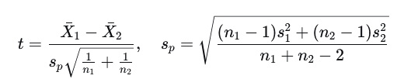

Двухвыборочные критерии
параметр выборки – параметр популяции
Статистика =
стандартная ошибка параметра выборки
H ₀ : μ₁ − μ₂ = 0
H ₀ : μ₁ = μ₂
H₁ : μ₁ ≠ μ₂
разность выборочных средних
ошибка
Ошибка считается из средних квадратов стандартных отклонений в выборках
где - выборочные средние, s₁², s₂² — выборочные дисперсии, n₁,n₂​ — объёмы выборок. Степени свободы: df=n n₁+n₂​ −2.
Основное распределение - t-распределение (Стьюдента)

Slide 113

Двухвыборочные критерии
Критерий Стьюдента для независимых выборок (t-test for
independent samples)
Общий вопрос: получены ли выборки из одной популяции?
Частный вопрос: равны ли средние значения между собой?
H ₀ : μ₁ = μ₂
H₁ : μ₁ ≠ μ₂
Размеры выборок могут отличаться
Выборки должны иметь нормальное распределение, и их дисперсии должны быть равны.
Ограничение на размер выборки: N ≥ 10 в каждой группе.
Критерий может быть односторонним и двусторонним

Slide 114
Двухвыборочные критерии
От чего будет зависеть, отвергнем ли мы
гипотезу Н₀ или нет?
Непосредственно от различий в средних значениях;
От изменчивости в обеих группах;
От размера выборок.

Slide 115


Двухвыборочные критерии
Критерий Стъюдента для связанных (парных) выборок (t-test for dependent samples)
К тиграм-самцам пришёл новый служитель, и возможно, они стали по-другому питаться. Мы хотим узнать, не изменилась ли их масса.
Мы анализируем влияние служителя на массу тигров- самцов.
Зависимая переменная – масса.
Независимая – группы: 1. до нового служителя; 2. после)

Slide 116
Двухвыборочные критерии
Каждый тигр два раза участвует в наблюдениях: он входит в обе группы.
ДО ПОСЛЕ
D_{i} = X _{i1} − X _{i 2}
Таких D столько, сколько пар.
У них есть среднее.
1 тигр | 356 | 363
2 тигр | 351 | 361
3 тигр | 353 | 358
4 тигр | 355 | 356
5 тигр | 354 | 359
6 тигр | 355 | 355
H ₀ : μ _{D} = 0
Идентично одновыборочному t-критерию!
H : μ ≠ 0
1 D
t = ^{D} s_{D}
_{t =} D − μ _{D}
Статистика:
df = n − 1
s_{D}
Тест может быть односторонним и двусторонним

Slide 117
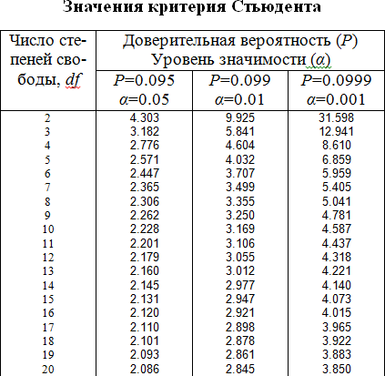
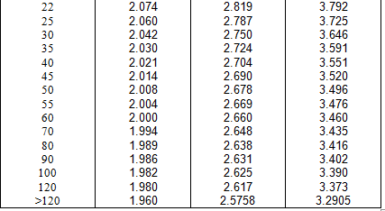
«табличные» значения критерия Стьюдента для сверки -
искать в математических таблицах в Приложениях в конце книг по статистике:
если получившееся число больше табличного – «нулевая» гипотеза
отвергается и можно говорить об имеющихся различиях

Slide 118

Двухвыборочные критерии
В принципе, можно использовать тест для независимых выборок и для связанных выборок.
Но мы рискуем не увидеть существующих различий, особенно при большой изменчивости в выборках!
Тесты для связанных выборок как раз для того и существуют, чтобы исключить из анализа внутригрупповую изменчивость.

Slide 119
Параметрический или непараметрический критерий различия?
Статистические методы, использующие параметры нормального распределения данных (среднее, стандартное отклонение и прочее) называются параметрическими.
Так например, рассмотренный t-тест является типичным параметрическим методом. Почему? Потому, что главным условием для его проведения является нормальное распределение количественных данных.
Непараметрические методы, напротив, не зависят от распределения данных и позволяют работать как с количественными, так и с порядковыми данными (например: размер обуви, шкала силы землетрясений).

Slide 120
Параметрический или непараметрический критерий различия?
При нормальном распределении данных параметрические критерии имеют большую мощность по сравнению с непараметрическими.
Однако, когда данные выборок не проходят тесты нормальности (такие, как qqplot и Шапиро тест), непараметрические методы дают более точные предсказания. Особенно они эффективны с выборками небольшого размера (<100 наблюдений), на распределение которых могут влиять неизвестные факторы.
Далее мы познакомимся с непараметрическими аналогами t-теста, использующимися также, для сравнения двух выборок. При выборе критерия следует обратить внимание на две вещи: зависимость данных выборок друг от друга и объем выборок.

Slide 121
U-критерий Манна-Уитни (Wilcoxon Rank Sum Test)
Задача: сравнить длины тела самцов гуппи из двух рек, когда данные не подчиняются нормальному распределению.
Код:
# Создаём данные
guanapo <- c(18, 19, 20, 17, 19, 18)
aripo <- c(21, 20, 22, 19, 20, 21)
# Выполняем тест
wilcox.test(guanapo, aripo, alternative = "two.sided")
Wilcoxon rank sum test with continuity correction
data: guanapo and aripo
W = 3, p-value = 0.0181
alternative hypothesis: true location shift is not equal to 0
Что означает результат:
W = 3, p-value = 0.0181. Маленькое p-значение указывает на статистически значимую разницу в длине рыб между двумя популяциями.

Slide 122
Критерий Краскела–Уоллиса (Kruskal–Wallis Test)
Задача: сравнить эффективность трёх разных методов обучения (Группы A, B, C) по результатам теста, не предполагая нормальности распределения баллов
# Создаём данные
score <- c(85, 90, 88, 92, 87, 78, 82, 80, 85, 79, 95, 91, 94, 89, 93)
group <- factor(rep(c("A", "B", "C"), each = 5))
# Выполняем тест
kruskal.test(score ~ group)
Kruskal-Wallis rank sum test
data: score by group
Kruskal-Wallis chi-squared = 10.925, df = 2, p-value = 0.004244
Что означает результат:
При alpha = 0.05 мы отвергаем нулевую гипотезу, следовательно, между группами есть значимые различия

Slide 123
Знаковый критерий Уилкоксона (Wilcoxon Signed-Rank Test)
Задача: оценить влияние тренировочной программы на результативность баскетболистов (данные «до» и «после» собраны для одних и тех же игроков) при ненормальном распределении разностей
# Количество штрафных бросков (из 20) ДО и ПОСЛЕ тренировки
before <- c(14, 17, 12, 15, 15, 9, 12, 13, 13, 15, 19, 17, 14, 14, 16)
after <- c(15, 17, 15, 15, 17, 14, 9, 14, 11, 16, 18, 20, 20, 10, 17)
# Выполняем тест
wilcox.test(before, after, paired = TRUE)
Wilcoxon signed rank test with continuity correction data:
before and after V = 29.5, p-value = 0.275
alternative hypothesis: true location shift is not equal to 0
Что означает результат:
Изменение статистически незначимо, программа не привела к улучшению результатов

Slide 124
Критерий хи-квадрат (Chi-Squared Test)
Задача 1: Критерий согласия: проверяем гипотезу о равномерном распределении покупателей по дням недели
Chi-squared test for given probabilities
data: observed
X-squared = 4.36, df = 4, p-value = 0.3595
# Выполняем тест
observed <- c(50, 60, 40, 47, 53)
chisq.test(observed, p = c(0.2, 0.2, 0.2, 0.2, 0.2))
Что означает результат: Гипотеза о равномерности не опровергается
Задача 2: Критерий независимости: проверяем, связан ли пол с предпочтениями политической партии. H_{0​} утверждает, что пол и партия не связаны.
# Выполняем тест
data <- matrix(c(120, 90, 40, 110, 95, 45),
ncol = 3, byrow = TRUE)
chisq.test(data)
Pearson's Chi-squared test
data: data
X-squared = 0.86404, df = 2, p-value = 0.6492
Что означает результат: Статистически значимой связи между полом и партийными предпочтениями нет (нулевая гипотеза не отвергается).

Slide 125

Точный критерий Фишера (Fisher's Exact Test)
Задача: проверить связь между полом (Мужской/Женский) и предпочтением типа пиццы (Пепперони/Маргарита) в малой выборке (одна из ячеек таблицы содержит значение <5)
# Построение таблицы сопряжённости 2x2
pizza_data <- matrix(c(2, 5, 9, 4), nrow = 2, byrow = TRUE)
rownames(pizza_data) <- c("Male", "Female")
colnames(pizza_data) <- c("Pepperoni", "Margherita")
# Выполняем тест
fisher.test(pizza_data)
Fisher's Exact Test for Count Data data:
pizza_data
p-value = 0.1597
alternative hypothesis: true odds ratio is not equal to 1
95 percent confidence interval: 0.0130943 1.8397543
sample estimates: odds ratio 0.1957871
Что означает результат:
Так как p-value > 0.05, нулевая гипотеза об отсутствии связи не отвергается

Slide 126
Ранговая корреляция Спирмена (Spearman's Rank Correlation)
Задача: измерить связь между оценками двух кинокритиков, выставивших баллы одним и тем же фильмам, когда данные имеют порядковую шкалу
# Оценки критика №1 и критика №2
critic1 <- c(5, 7, 8, 6, 9, 10, 4, 7, 8)
critic2 <- c(6, 8, 7, 5, 9, 9, 3, 6, 10)
# Выполняем тест
cor.test(critic1, critic2, method = "spearman")
Spearman's rank correlation rho
data: critic1 and critic2
S = 17.797, p-value = 0.003567
alternative hypothesis: true rho is not equal to 0
sample estimates:
rho
0.8516949
Что означает результат:
Сильная положительная связь подтверждена статистически, взгляды критиков согласованы.

Slide 127
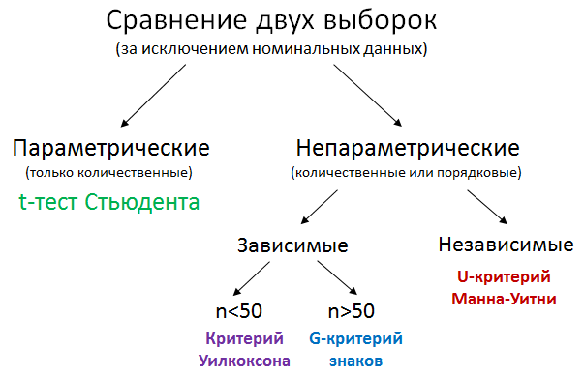
Параметрический или непараметрический критерий различия?
wilcox.test("выборка_1", "выборка_2")
wilcox.test("выборка_1", "выборка_2“, paired = T)
binom.test(x, n, p)
https://agricolamz.github.io/DS_for_DH/проверка-статистических-гипотез.html

Slide 128
Ключевые критерии и их статистики.
Основные случаи:
Сравнение двух средних (независимые выборки):
t-критерий Стьюдента (равные дисперсии)
t-критерий Уэлча (неравные дисперсии)
z-критерий (известные дисперсии)
Сравнение двух средних (зависимые/парные выборки) — парный t-критерий.
Сравнение двух пропорций — z-критерий для долей.
Сравнение двух дисперсий — F-критерий Фишера.
Непараметрические критерии (Манна-Уитни, знаковый критерий, Вилкоксона) — там формулы основаны на рангах.

Slide 129
Дополнительные условия
проверки гипотез
3
3.1
Гипотеза о нормальности
распределения
3.2
Парные и независимые выборки
3.3
Гипотеза о равенстве дисперсий

Slide 130
Тесты для проверки гипотез на равенство дисперсий
Обработка больших данных. Л9
Тест | Природа | Основное предположение | Чувствительность к отклонениям от нормальности
F-тест (var.test) | Параметрический | Нормальное распределение данных | Очень высокая (не рекомендуется для сильно скошенных данных)
Тест Бартлетта | Параметрический | Строгое нормальное распределение | Чрезвычайно высокая
Тест Левена | Непараметрический | Не требует нормальности, предпочтителен для умеренно скошенных данных | Хорошая устойчивость
Тест Флигнера-Килина | Непараметрический | Не требует нормальности, наиболее устойчив к выбросам | Наиболее робастный (устойчивый)

Slide 131

Тесты для проверки гипотез на равенство дисперсий
Обработка больших данных. Л9
F-тест для двух выборок (var.test)
F-тест используется для сравнения дисперсий двух выборок, взятых из нормально распределенных генеральных совокупностей.
Гипотезы:
# Загружаем встроенный набор данных о цветах ирисов
data(iris)
# Сравним дисперсию длины чашелистика для двух видов: setosa и versicolor
x <- iris$Sepal.Length[iris$Species == "setosa"]
y <- iris$Sepal.Length[iris$Species == "versicolor"]
# Проводим F-тест
var.test(x, y)
F test to compare two variances
data: x and y
F = 0.46634, num df = 49, denom df = 49, p-value = 0.008657
alternative hypothesis: true ratio of variances is not equal to 1
95 percent confidence interval:
0.2646385 0.8217841
sample estimates:
ratio of variances
0.4663429
Интерпретация: p-value (0.008657) ниже стандартного порога 0.05, следовательно, у нас есть основания отвергнуть нулевую гипотезу о равенстве дисперсий.

Slide 132
Тесты для проверки гипотез на равенство дисперсий
Обработка больших данных. Л9
Тест Флигнера-Килина (fligner.test)
Это непараметрический тест, который является очень устойчивым к отклонениям от нормальности и особенно полезен при наличии выбросов. Он основан на рангах.
Гипотезы: Те же, что и для предыдущего теста
# Проводим тест Флигнера-Килина
fligner.test(InsectSprays$count ~ InsectSprays$spray)
Fligner-Killeen test of homogeneity of variances
data: InsectSprays$count by InsectSprays$spray
Fligner-Killeen:med chi-squared = 16.848, df = 5, p-value = 0.004816
Fligner-Killeen test of homogeneity of variances
data: InsectSprays$count by InsectSprays$spray
Fligner-Killeen:med chi-squared = 14.483, df = 5, p-value = 0.01282
Интерпретация: p-value (0.01282) ниже стандартного порога 0.05, следовательно, дисперсии в группах различны. Благодаря своей робастности, тест Флигнера-Килина считается одним из лучших для проверки гомогенности дисперсий.

Slide 133
Тесты для проверки гипотез на равенство дисперсий
Обработка больших данных. Л9
Рекомендации
Начните с визуализации. Прежде чем выполнять тесты, постройте графики «ящик с усами» (boxplot), гистограммы или Q-Q-графики. Они помогут интуитивно оценить разброс данных, асимметрию и наличие выбросов.
Выбирайте тест по ситуации:
Данные нормальны — используйте тест Стьюдента.
Данные не нормальны или вопрос об их распределении открыт — ваш выбор — тест Левена (из пакета car) или тест Флигнера-Килина.
Что делать при нарушении гомогенности?
Если тесты показывают значимые различия в дисперсиях, это не конец анализа. Вот что можно предпринять:
Использовать робастные статистические тесты (например, t-критерий Уэлча для двух выборок).
Преобразовать данные (например, логарифмирование log(data)) для стабилизации дисперсии.
Вместо параметрического теста использовать непараметрические критерии.

Slide 134
Вопросы
Обработка больших данных. Л9
Что такое статистическая гипотеза? Какие виды гипотез вы знаете?
Как принято формулировать нулевую гипотезу?
Что такое уровень значимости, как он определяется, как влияет на решение о принятие гипотезы?
Каков порядок обработки данных при тестировании гипотезы о равенстве, какие еще тесты при этом должны быть пройдены, какие требования к данным выдвигаются?
Для чего вообще нужна гипотеза о равенстве средних?
Как тестируются независимые и парные выборки?

Slide 135
Литература
Обработка больших данных. Л9
Проверка гипотез: одновыборочные критерии
https://baguzin.ru/wp/proverka-gipotez-odnovyborochnye-kri/
2. Как выполнить тест на коэффициент дисперсии в r (с примером)
https://statorials.org/ru/

